Slide 1
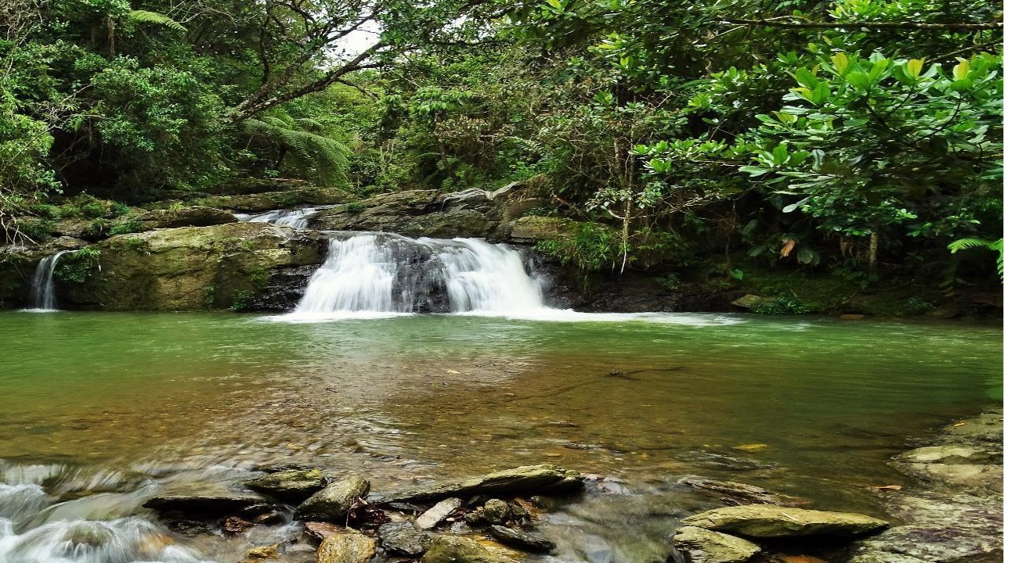
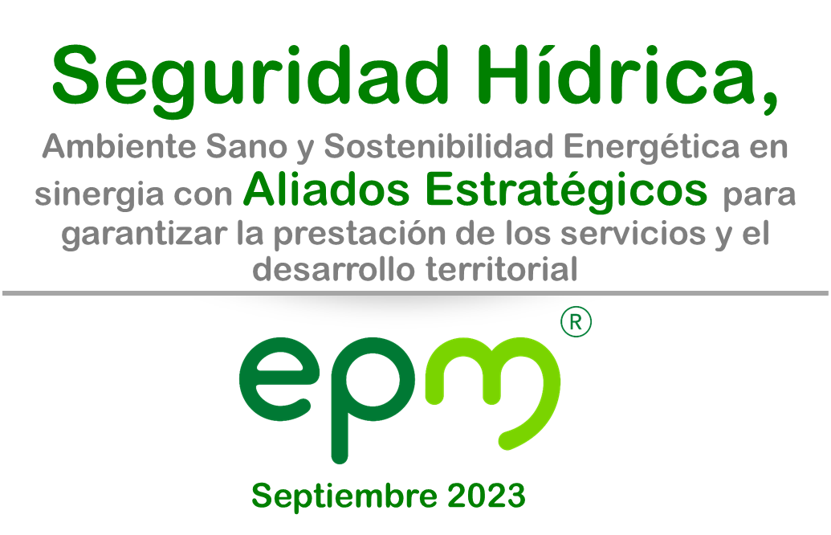

Slide 2
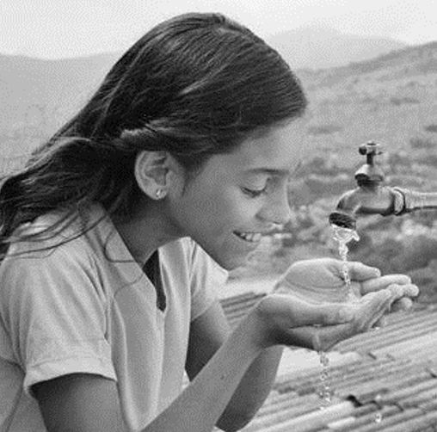







¿Qué es la
Seguridad Hídrica?
Es la capacidad de una población de salvaguardar el acceso a cantidades adecuadas de agua de calidad aceptable para permitir el sostenimiento de los medios de vida, el bienestar humano y el desarrollo socioeconómico, de tal manera que se garantice la protección contra la contaminación del recurso hídrico y las enfermedades asociadas al agua y se preserven los ecosistemas en un clima de paz y estabilidad política (Naciones Unidas)

Slide 3








La población tiene acceso a agua segura, accesible y en cantidades suficientes para satisfacer las necesidades básicas
Agua potable y
bienestar humano
Los ecosistemas se preservan y pueden prestar servicios, de los cuales dependen tanto la naturaleza como las personas.
Ecosistemas
Las poblaciones son resilientes ante los riesgos vinculados al agua, como inundaciones sequías y contaminación
Riesgos vinculados al agua y al cambio climático
Suministro de agua adecuado para la producción de alimentos, la industria, el transporte y el turismo
Actividades
económicas y desarrollo
Gobernanza
adecuada
Cooperación
transfronteriza
Paz y estabilidad
política
Financiamiento
Notes:
Conceptos importantes para la Seguridad Hídrica

Slide 4


Desde nuestro Propósito…
Contribuir a la armonía de la vida para un mundo mejor mediante el desarrollo de los territorios con un claro compromiso para garantizar la prestación de los servicios públicos para las generaciones actuales y futuras
Desde nuestra MEGA…
…proteger 137 mil nuevas hectáreas en cuencas hidrográficas, además de las propias, al cierre de 2025.
Desde nuestra MEGA…
¿Qué nos inspira?
…Lograr la Carbono neutralidad de nuestras operaciones, a partir de 2025, mediante la disminución de impactos ambientales en nuestras operaciones, compensación ambiental, negocios resilientes y carbono eficientes

Slide 5









Estrategia Gestión Integral Recurso Hídrico y Biodiversidad
Agua y Biodiversidad
para la vida y la sostenibilidad
Realizar una gestión integral del recurso hídrico y la biodiversidad para contribuir a la sostenibilidad del Grupo EPM y los territorios donde este tiene presencia, mediante la acción propia y conjunta con otros actores, considerando:
El ordenamiento territorial
Las características propias de los territorios
La conservación de los ecosistemas
La oferta
La demanda
Los riesgos asociados a agua y biodiversidad.
MEGA 2030: Generamos bienestar y desarrollo sostenible con soluciones ágiles en servicios públicos

Slide 6
Ejes de Protección Hídrica
1
2
Conservación de Bosques
Restauración y reforestación
Programa fomento forestal
Reforestación
Restauración
Rehabilitación
Revegetalización
Áreas protegidas públicas y privadas
BanCO2 – Pago por servicios ambientales
3
4
Prácticas y
usos sostenibles
Nuevas áreas de protección
Compra de predios para compensación
Protección, nuevas áreas para protección de embalses
Sistemas silvopastoriles agroforestales
Cercos y barreras vivas
Árboles aislados
Buenas prácticas agroambientales
Control de erosión,
Sistemas de saneamiento básico rural
Notes:
META: IPH (indicador de protección hídrica)
Familias de Banco2 y Banco2 Bio:
Generación 75 beneficiarios -.300 ha protegidas
T&D: 62 familias – 1022 ha protegidas

Slide 7
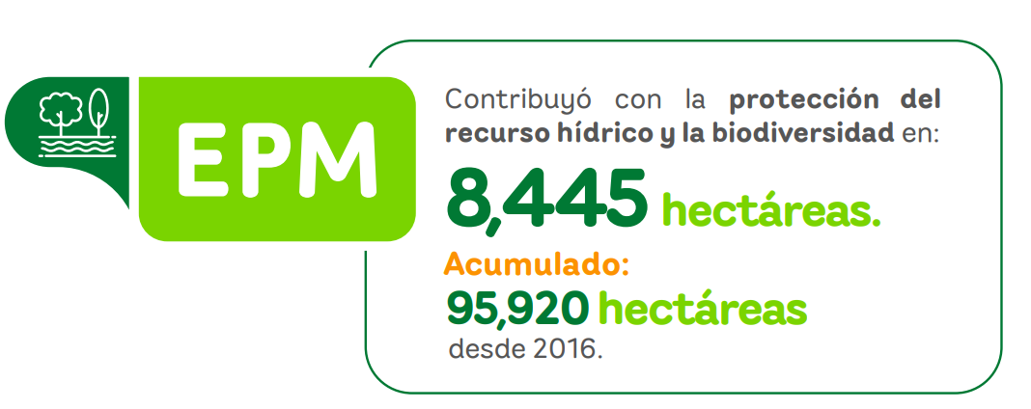
MEGA AMBIENTAL
137.000 ha Adicionales a 2025
(cumplimiento 88% meta acumulada a dic 2022)
Cuencas/Negocio | Ejecución acumulada 2016-2022 | Meta anual
 |  | 2023
EPM Generación energía | 65,183 | 5,699
EPM Provisión aguas | 8,086 | 306
EPM PeI Proy Hidroituango | 22,652 | 0
Rionegro-Nare | 19,928 | 2,500
La Fe | 5,224 | 187
Metas de Protección Hídrica
Notes:
META: IPH (indicador de protección hídrica)
Familias de Banco2 y Banco2 Bio:
Generación 75 beneficiarios -.300 ha protegidas
T&D: 62 familias – 1022 ha protegidas

Slide 8
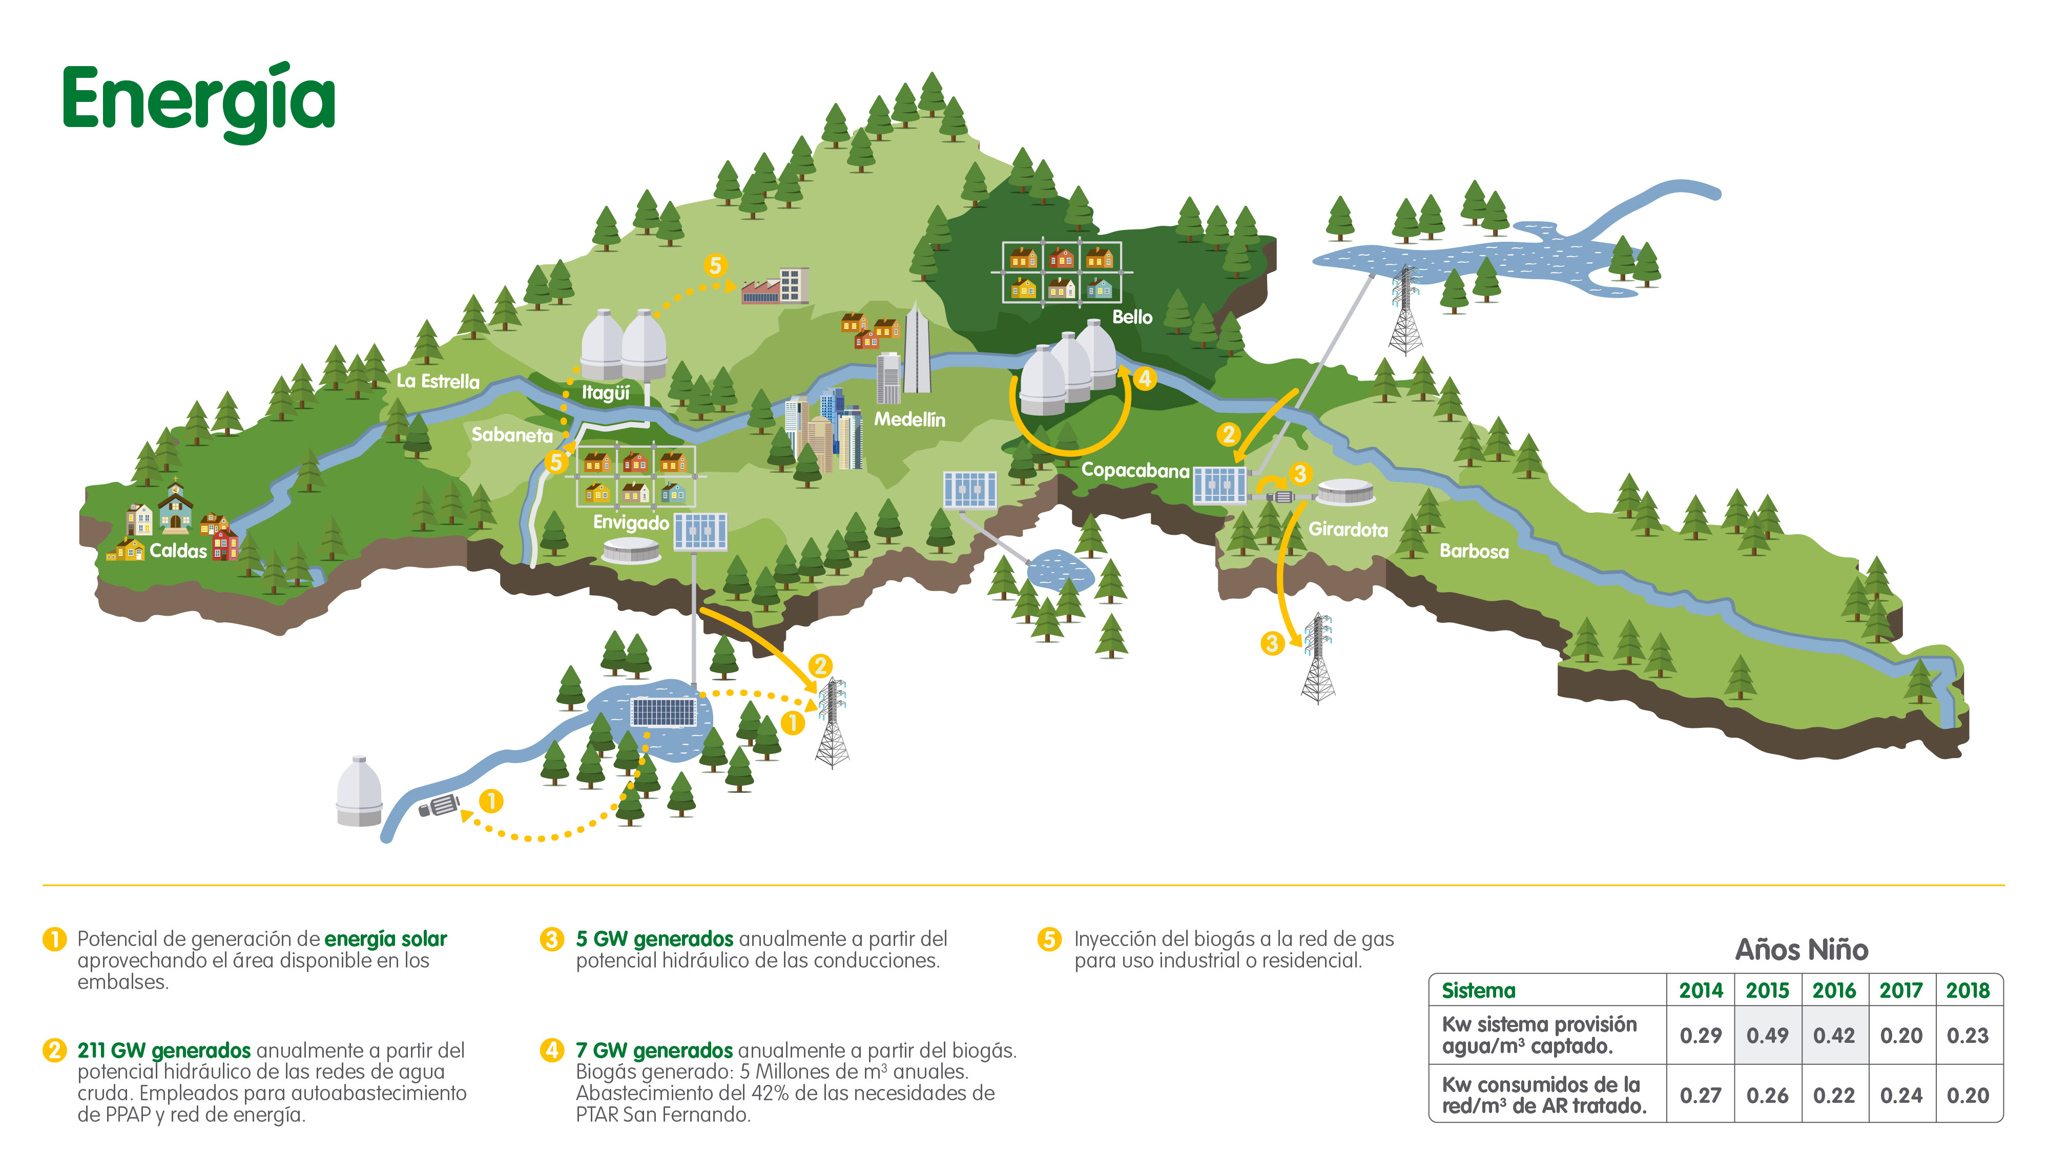
ENERGÍA- HIDROELECTRICIDAD
AGUAS
9 Centrales mayores
10 Centrales menores
13 Plantas de Potabilización
5 Plantas de Tratamiento de AR
Producción Biosólidos
Producción Biogás
Cogeneración Energía
PTAR
20,7Mill m3/año
Abastecimiento para generación
300
Mill m³/año
potabilizados
188
Mill m³/año
tratados
48.000
Ton/año
Base Húmeda
16,3
Mill/m³
22.434
MWh/año
*Datos oficiales año 2022 de lo tratado y potabilizado.
Notes:
Datos importantes de la operación de Agua, Saneamiento y Generación Energía
El Sistema Interconectado Nacional cuenta con una capacidad de almacenamiento de energía de 18182 GWh de los cuales el 25.8% se encuentra almacenada en los embalses del Oriente Antioqueño, de los cuales el 23% está almacenando en embalses de EPM y el resto en embalses de ISAGEN: solo el embalse de El Peñol almacena el 22.5% del total del SIN; el restante porcentaje se almacena en los embalses de Playas, Punchiná (central San Carlos de propiedad de ISAGEN) y San Lorenzo (central Jaguas de propiedad de ISAGEN).
Los pagos de epm por transferencias por ley 99 para el oriente con corte a Agosto de 2023.09.6 son:

Slide 9

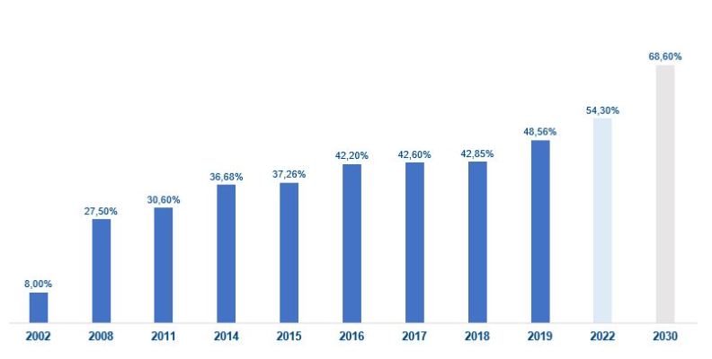
Estado del Saneamiento y usos del agua en Colombia
Cobertura de alcantarillado 79%
Porcentaje de aguas residuales tratadas 43 %
Porcentaje de aguas residuales tratadas y proyección a 2030
Aguas Residuales tratadas en Región Oriente 2022
Tranvía 3.64 millones m³
El Retiro 1.16 millones m³
Escobero 0.05 millones m³
Los Salados 0.02 millones m³
Fuente: Viceministerio de Agua y Saneamiento Básico - 2019

Slide 10
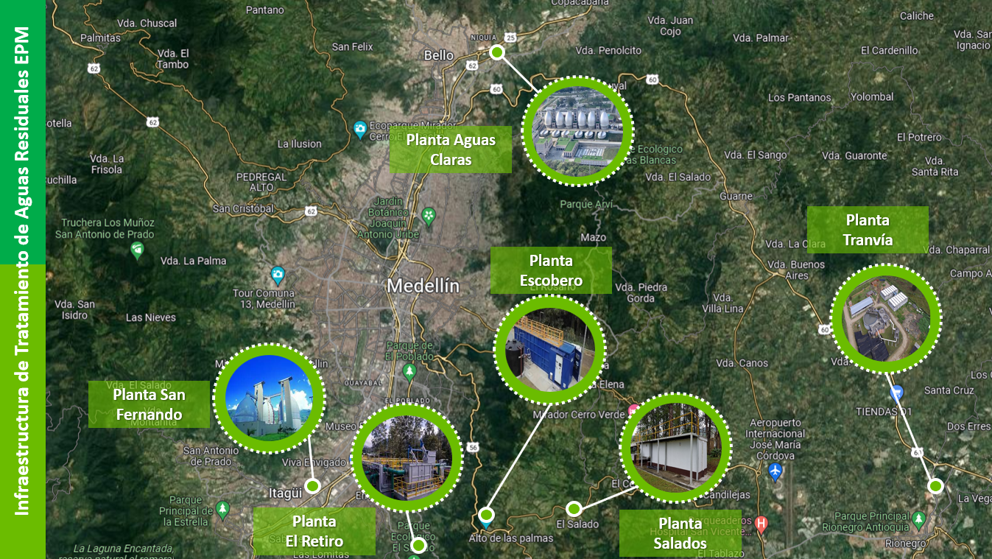

Infraestructura de Tratamiento de Aguas Residuales en EPM
Tratamientos secundarios de AR mediante procesos biológicos
Digestión Anaerobia de Lodos
Cogeneración de Energía Eléctrica a partir de biogás
Paneles solares para generación de energía eléctrica
Transformación de biogás en gas natural para inyectar a la red

Slide 11

Proyecciones de cobertura y tratamiento en la zona oriente
Se construirá en 4 etapas, el primer módulo de 2.5 L/s se encuentra operando, el segundo también de 2.5L/s en construcción y la Planta definitiva de 25L/s en proceso de contratación
PTAR Escobero
En operación, es la única PTAR de EPM con tratamiento terciario (UV) para remoción de carga microbiológica y nutrientes (Nitrógeno y fósforo). Capacidad de tratamiento 40 L/s
PTAR El Retiro
En proceso de modernización para una capacidad de tratamiento de 320 L/s, con capacidad futura de hasta 800 L/s a largo plazo. Finalización de la etapa de modernización que se encuentra en ejecución 2024.
PTAR Tranvía

Slide 12
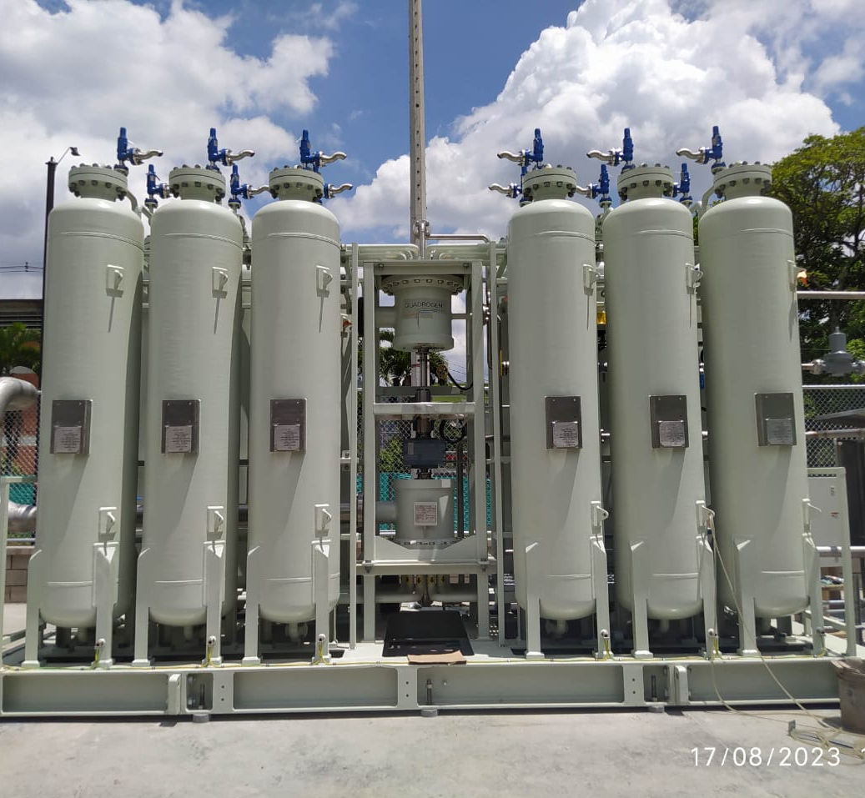
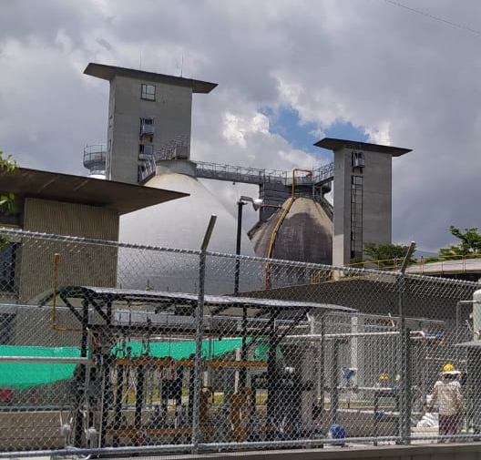
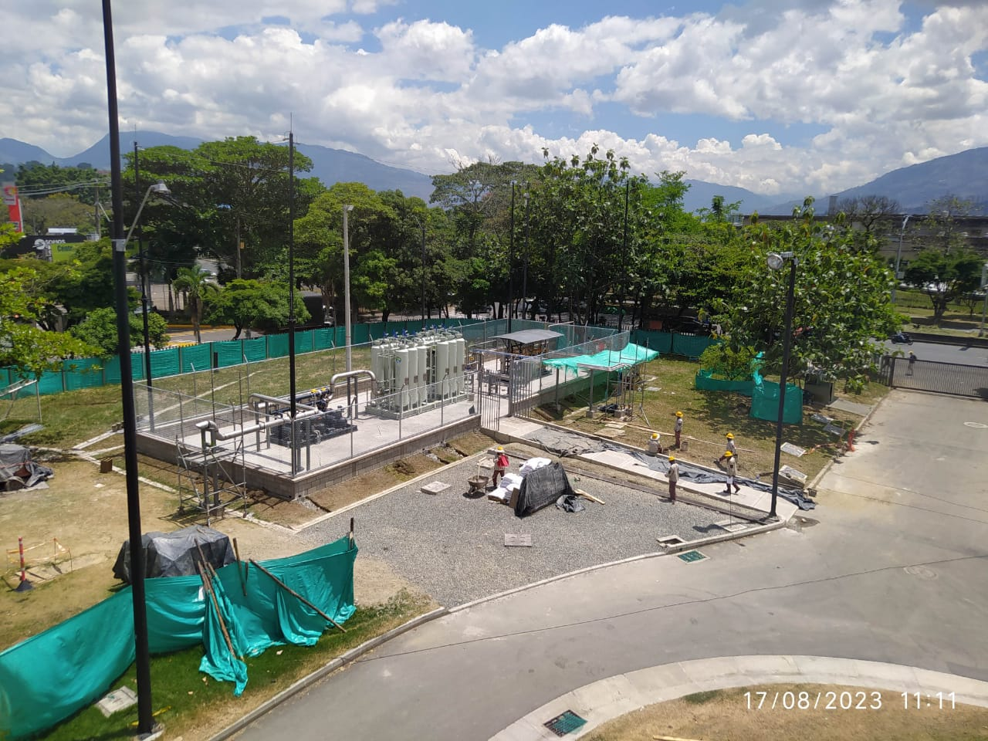

Planta de Enriquecimiento de Biogás en la PTAR San Fernando
90%
El biogás entregado a la Planta de Enriquecimiento corresponde
Porcentaje de avance de ejecución del proyecto
0.8%
Del gas natural que transporta la red de EPM
VP Gas
COP$20 Mil. Millones
Biogás surtirá de gas a 16.000 hogares.
Costo aprox. proyecto
Notes:
Desarrollos tecnológicos implementados en EPM

Slide 13
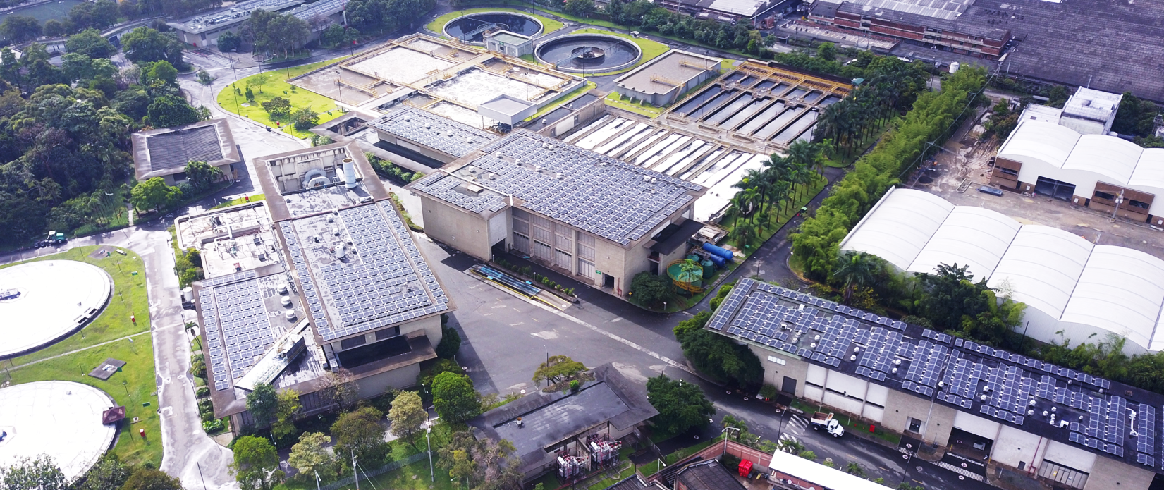
Generación de energía eléctrica en las PTAR a través de Paneles Solares.
Generación esperada el primer año de 1.440 MWh
Equivalente al consumo anual de 703 hogares
727 Ton CO2 evitadas
Equivalente a sembrar más de 2.959 árboles
Notes:
Desarrollos tecnológicos implementados en EPM

Slide 14
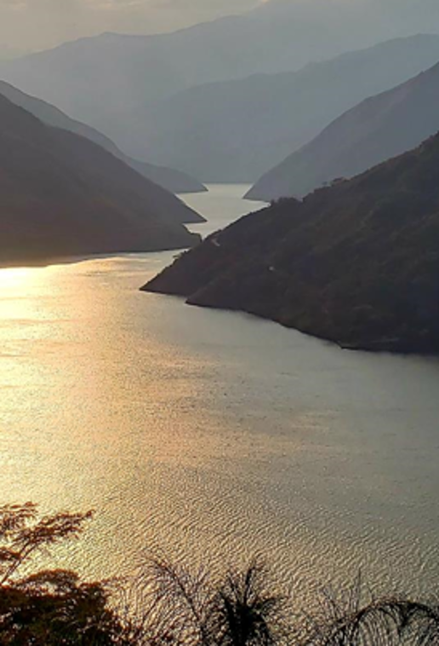
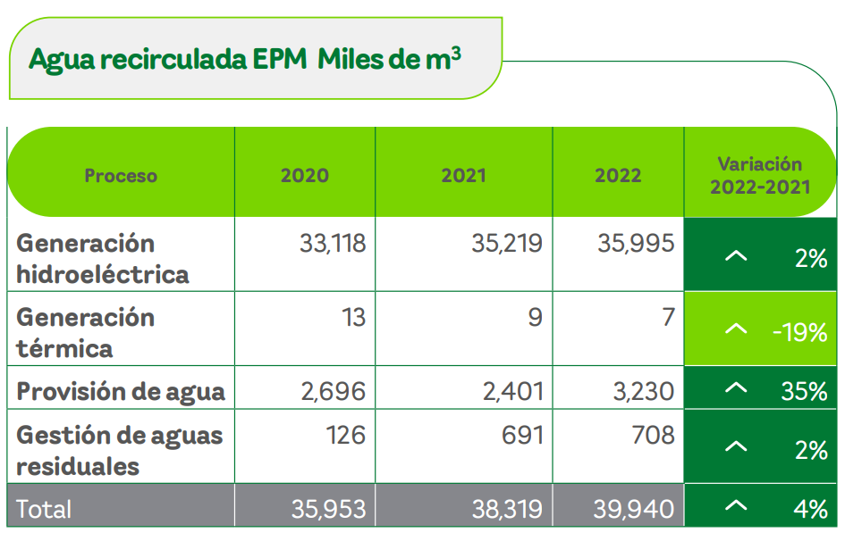
Durante 2022 en EPM se recircularon 35.9 millones de m³ de agua en el proceso de generación de energía,
3.2 millones en el proceso de potabilización y 708 mil metros cúbicos en la gestión de aguas residuales.
Recirculación de agua en los procesos productivos de EPM
Notes:
La recirculación de agua aumentó en el proceso Generación de Energía Hidroeléctrica con ocasión del incremento en la generación de energía en las centrales Guatapé y Playas.
La reducción de recirculación en la generación térmica se debió a menor generación en la termoeléctrica La Sierra y a la salida de operación de una unidad.
En el proceso de Provisión de Agua Potable la recirculación de agua depende principalmente de la calidad del agua captada. El incremento obedece a que en las plantas de potabilización se aprovechó una mayor cantidad de agua del lavado de estructuras físicas, hubo mayor producción de agua potable y se incorporó información de la planta de potabilización Rionegro.
La recirculación en Gestión de Aguas Residuales se generó en la PTAR Aguas Claras con la incorporación en diferentes procesos de la planta de agua residual tratada, previamente sometida a un proceso de filtración ultravioleta que garantiza las condiciones seguras de uso. Los datos no incluyen México, ni Chile

Slide 15
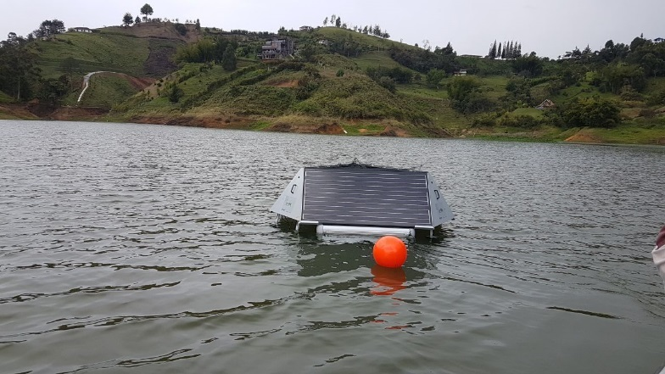
Monitorea
Predice
Controla
Control y seguimiento calidad del agua
Instalación de 25 equipos ultrasonido para predecir y controlar comunidad de cianobacterias (Estaciones en tiempo real de 7 variables de calidad)
Notes:
Medición de diferentes parámetros de calidad: Clorofila, ficocianina, pH, Temperatura, oxígeno, turbiedad

Slide 16














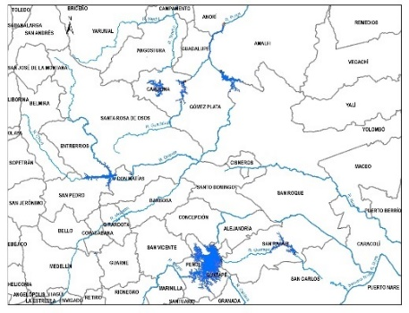
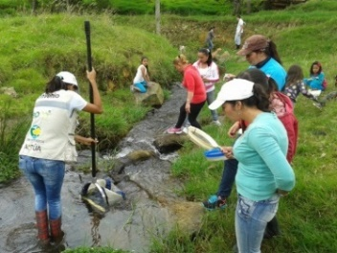



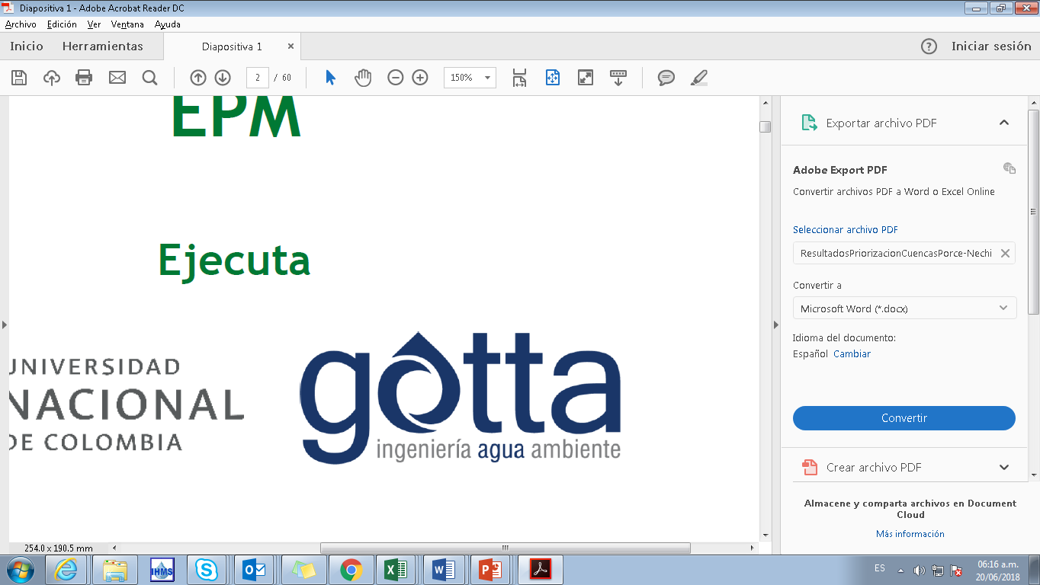








Alianzas Estratégicas
Agentes de desarrollo
Contratistas/Consultores
Comunidad
Academia
Administraciones municipales

Slide 17
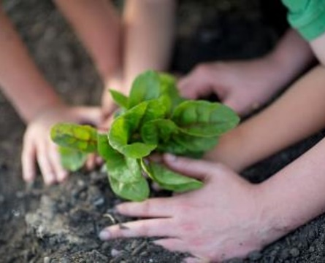
Acciones
2022
Trabajar articuladamente con actores para:
Garantizar abastecimiento de agua potable y saneamiento básico a toda la población en el Valle de San Nicolás.
Activar el embalse Buey – Piedras.
Fortalecer la protección de cuencas abastecedoras, para garantizar seguridad hídrica.
Involucrar a las comunidades en el cuidado del agua.
Trazar objetivos comunes que permitan fortalecer la gobernanza del agua.
Fortalecer el conocimiento de los riesgos de la infraestructura de acueducto y alcantarillado asociados al cambio y la variabilidad climática.
Retos a desarrollar en sinergias con aliados estratégicos

Slide 18
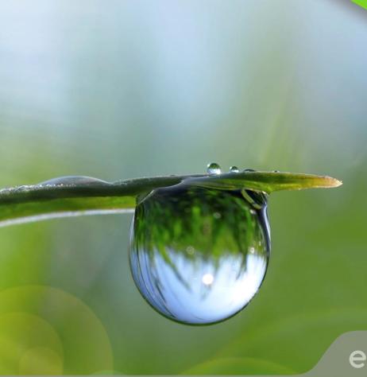
¡GRACIAS!

